Slide 1
Wat Usain Bolt kan leren van het jachtluipaard
Door: Osgar ‘t Hart

Slide 2
Planning:
Voorstelrondje
Korte theorie
Werkbladen maken
Practicum
Nabespreking

Slide 3
Voorstelrondje
Naam
School

Slide 5
Waarom bewegen dieren?
3 hoofdredenen

Slide 6
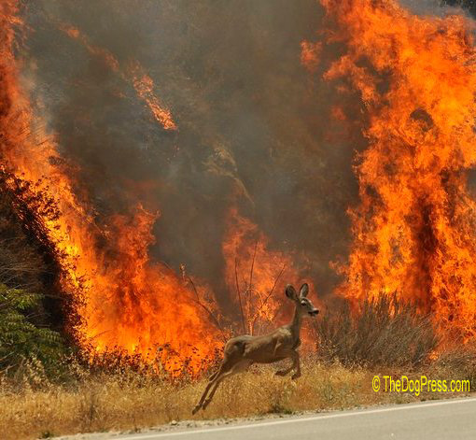
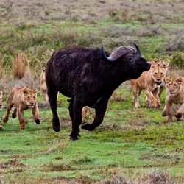
Waarom bewegen dieren?
Vluchten
Notes:
Er zijn drie redenen waarom dieren zich voortbewegen, namelijk: om voedsel te zoeken, om veiligheid te vinden en om voor de voortplanting.
Planteneters, zoals antilopen, giraffen en herten hoeven voor hun voedsel niet snel te zijn. Planten staan stil en lopen niet weg. Wel moet een planteneter steeds een plek met voldoende voedsel kunnen bereiken. Vis- en vlees eters daarentegen proberen op hun beurt een planteneter te vangen. Zij moeten de nodige snelheid kunnen bereiken. Om niet door een vis- of vleeseter gepakt te worden, moeten planteneters dus ook snel zijn of zich goed kunnen verstoppen. Daarom hebben veel planteneters lange poten en zijn ze vrij groot. Dieren die zich verstoppen zijn juist weer klein en kunnen vaak goed graven.

Slide 7
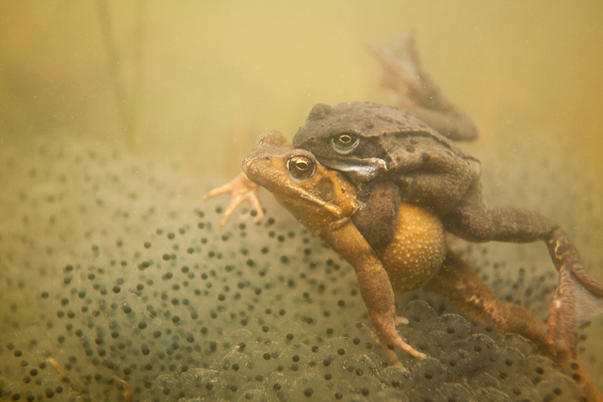
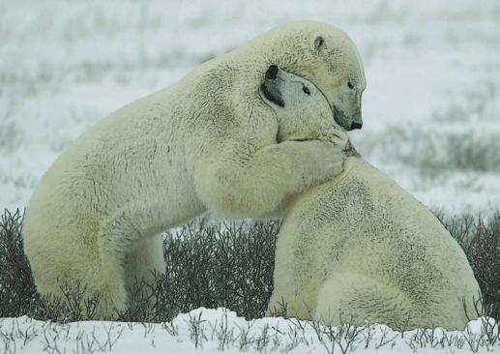
Waarom bewegen dieren?
Voortplanten
Notes:
Er zijn drie redenen waarom dieren zich voortbewegen, namelijk: om voedsel te zoeken, om veiligheid te vinden en om voor de voortplanting.
Planteneters, zoals antilopen, giraffen en herten hoeven voor hun voedsel niet snel te zijn. Planten staan stil en lopen niet weg. Wel moet een planteneter steeds een plek met voldoende voedsel kunnen bereiken. Vis- en vlees eters daarentegen proberen op hun beurt een planteneter te vangen. Zij moeten de nodige snelheid kunnen bereiken. Om niet door een vis- of vleeseter gepakt te worden, moeten planteneters dus ook snel zijn of zich goed kunnen verstoppen. Daarom hebben veel planteneters lange poten en zijn ze vrij groot. Dieren die zich verstoppen zijn juist weer klein en kunnen vaak goed graven.

Slide 8
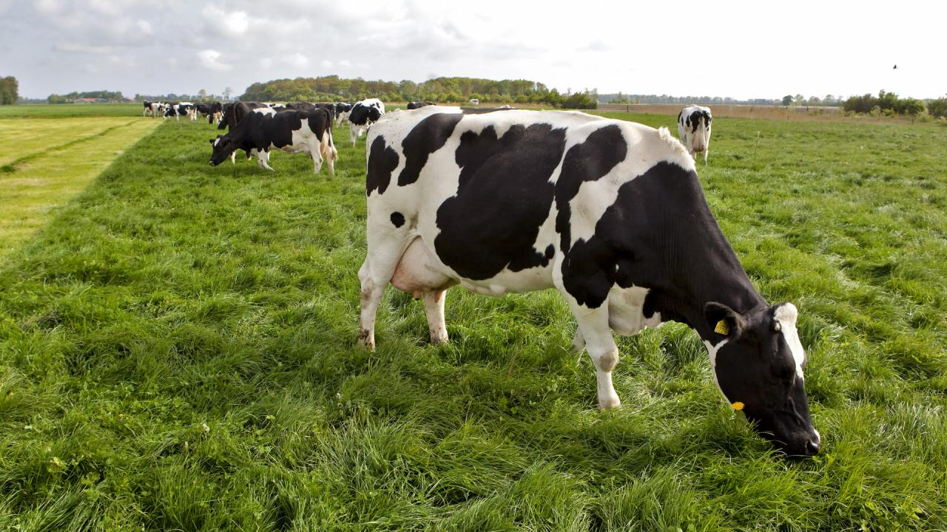
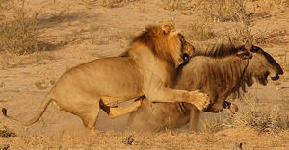
Waarom bewegen dieren?
Voedsel zoeken
Notes:
Er zijn drie redenen waarom dieren zich voortbewegen, namelijk: om voedsel te zoeken, om veiligheid te vinden en om voor de voortplanting.
Planteneters, zoals antilopen, giraffen en herten hoeven voor hun voedsel niet snel te zijn. Planten staan stil en lopen niet weg. Wel moet een planteneter steeds een plek met voldoende voedsel kunnen bereiken. Vis- en vlees eters daarentegen proberen op hun beurt een planteneter te vangen. Zij moeten de nodige snelheid kunnen bereiken. Om niet door een vis- of vleeseter gepakt te worden, moeten planteneters dus ook snel zijn of zich goed kunnen verstoppen. Daarom hebben veel planteneters lange poten en zijn ze vrij groot. Dieren die zich verstoppen zijn juist weer klein en kunnen vaak goed graven.

Slide 9
Werkbladen maken

Slide 10
Practicum
Iedereen maakt eigen vorm
Test in groepjes
Met je groepje een super gestroomlijnd dier maken met de volgende voorwaarden:
- 4 benen en een hoofd
- 1 cm dik
- alles in 2D
Wedstrijd
Winnaar

Slide 11
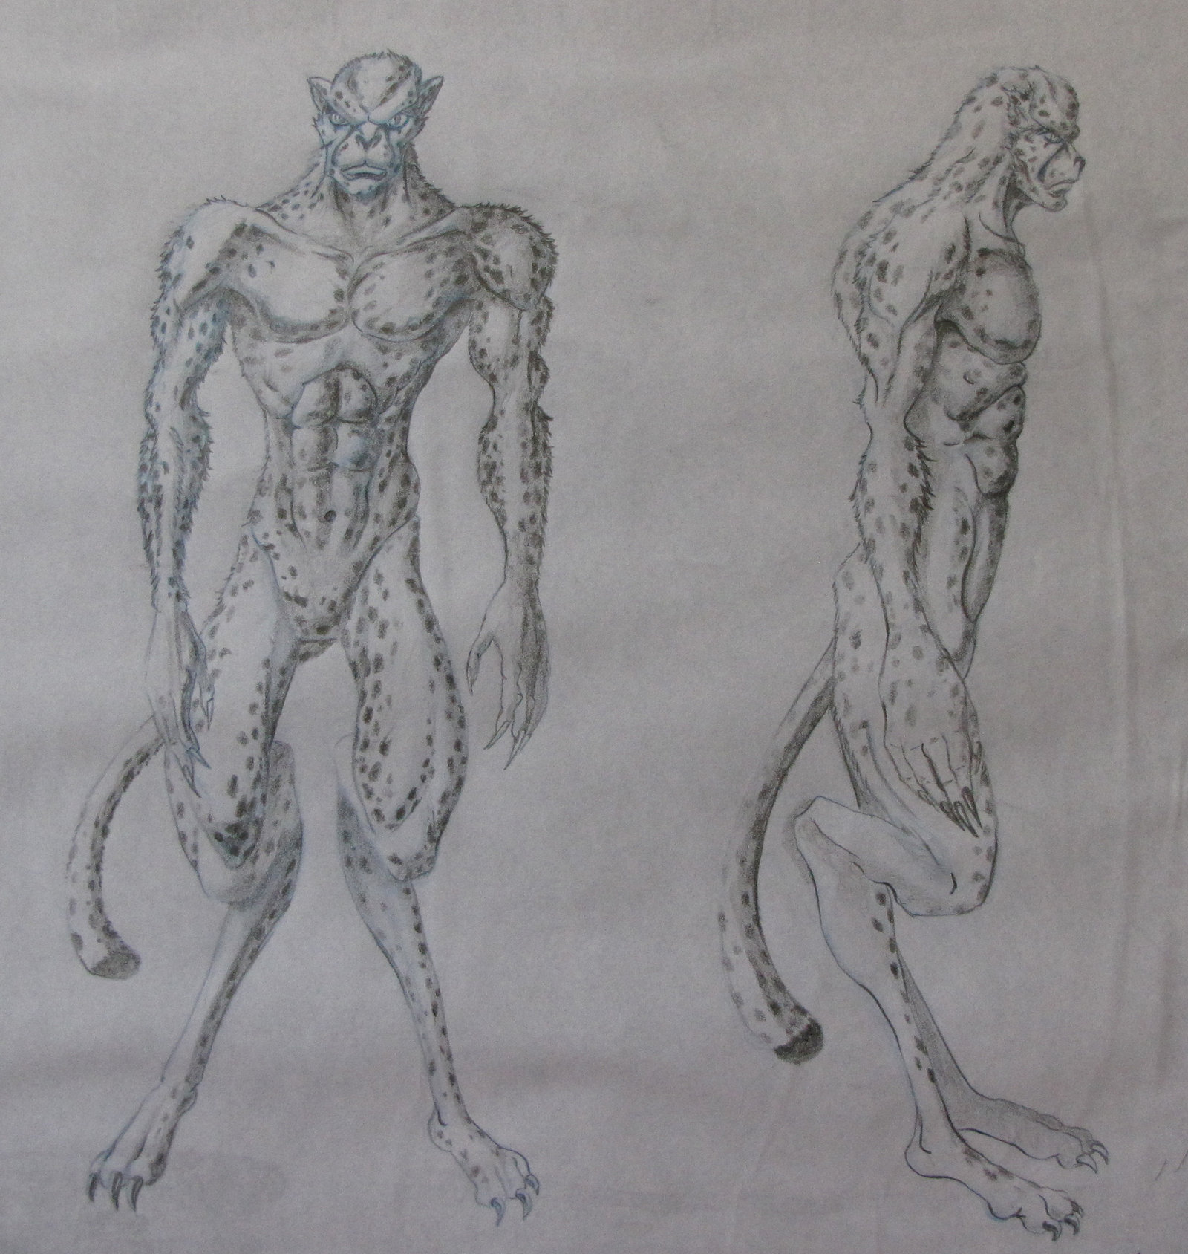
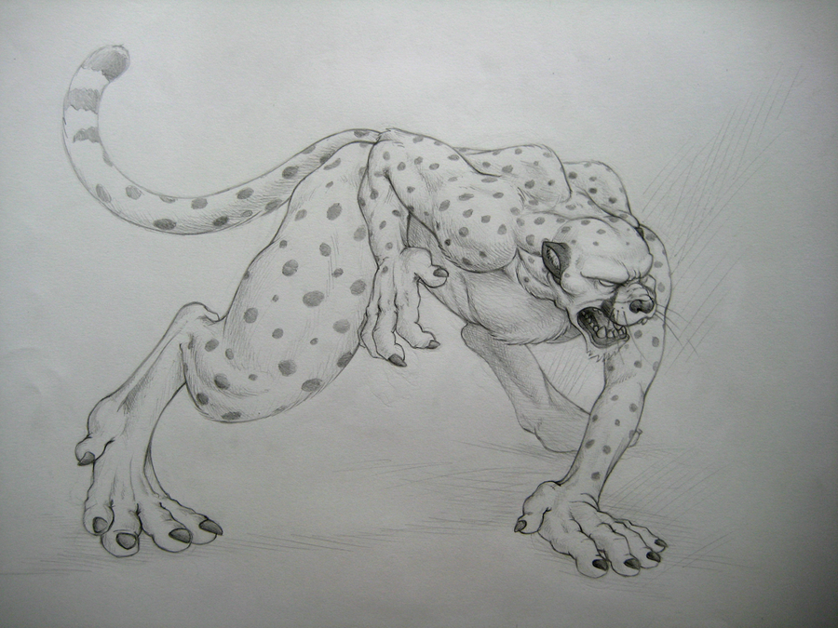
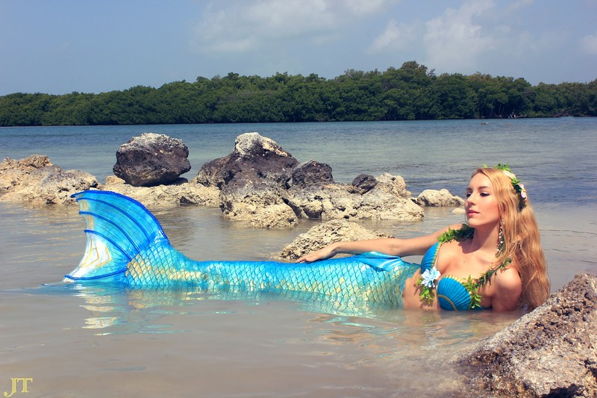
Toekomst?

Slide 12
Waarom we nooit een jachtluipaard kunnen inhalen.

Slide 13
Wat kan Usain Bolt nog van het jachtluipaard leren?

Slide 14
Tips en tops
Sneeuwballen met tips en tops

